Slide 1
ÜSLÜ SAYILAR
NET101 GENEL MATEMATİK
ÖĞR. GÖR . SÜLEYMAN EMRE EYİMAYA

Slide 2
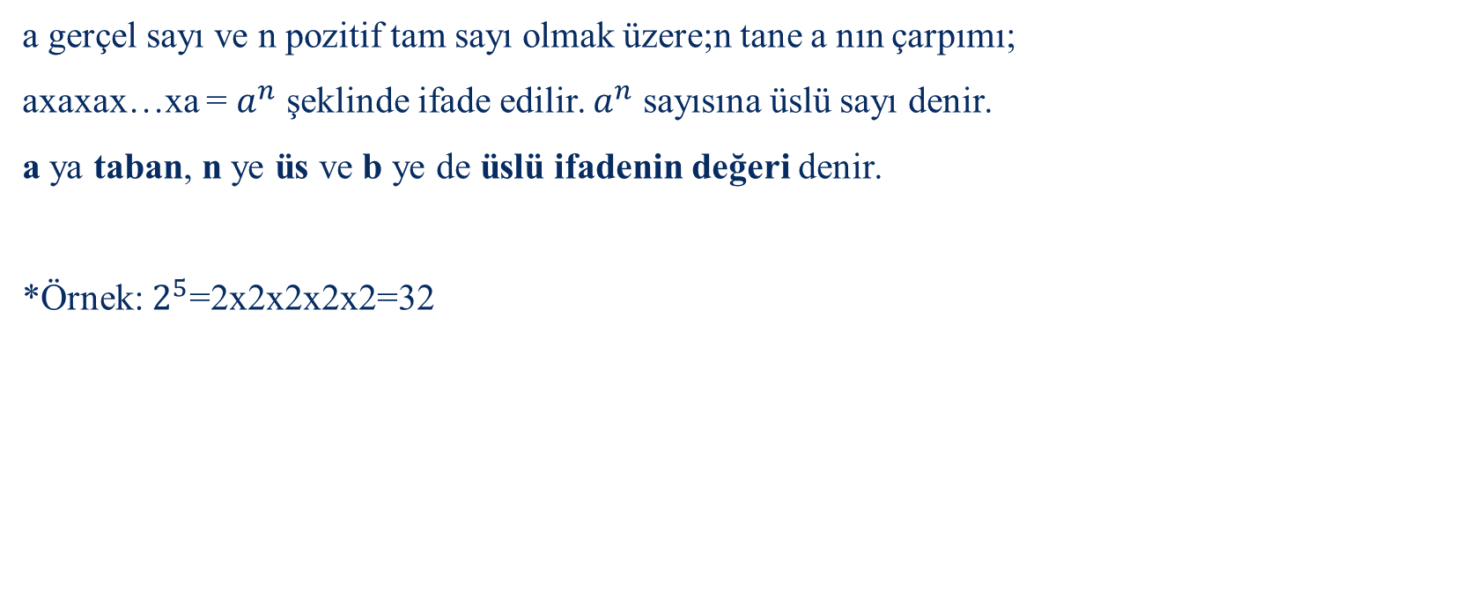
ÜSLÜ SAYILAR
a gerçel sayı ve n pozitif tam sayı olmak üzere;n tane a nın çarpımı;
axaxax…xa = $a^{n}$ şeklinde ifade edilir. $a^{n}$ sayısına üslü sayı denir.
a ya taban, n ye üs ve b ye de üslü ifadenin değeri denir.
*Örnek: $2^{5}$=2x2x2x2x2=32

Slide 3

ÜSLÜ SAYILAR
*Pozitif bir sayının tüm tam sayı kuvvetleri pozitiftir.
x > 0 iken $x^{n}$ > 0 dır.
*Negatif bir sayının çift tam sayı kuvvetleri pozitiftir.
x > 0 iken $x^{2n}$ > 0 dır.
*Negatif bir sayının tek tam sayı kuvvetleri negatiftir.
x > 0 iken $x^{2n+1}$ $<$ 0 dır.

Slide 4
ÜSLÜ SAYILAR
a ≠ 0 ve n ∈ N+ olmak üzere,
$a^{−n}$= $\frac{1}{a^{n}}$ şeklinde yazılır.

Slide 5

ÜSLÜ SAYILAR
a, b ∈ R+ ve x, y ∈ N+ olmak üzere;
$a^{y}$ x $b^{z}=$ $a^{n}$x $b^{m}$ ise ;
y x n = z x m olur.

Slide 6

ÜSLÜ SAYILAR-ÖRNEK
*Örnek: $2^{a}$= 7 ve $7^{b}$ = 2 ise a ile b nin çarpımı kaçtır?
Çözüm: $2^{a}$= $7^{1}$ve $7^{b}$ = $2^{1}$
$\frac{a}{1}$ = $\frac{1}{b}$ olur ve axb = 1 dir.

Slide 7
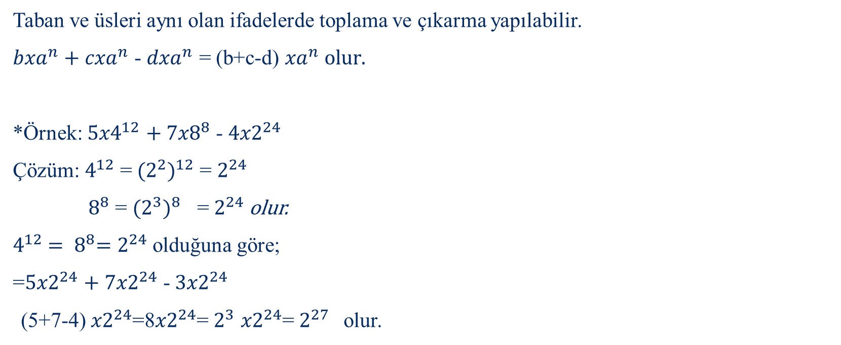
ÜSLÜ SAYILARDA TOPLAMA VE ÇIKARMA
Taban ve üsleri aynı olan ifadelerde toplama ve çıkarma yapılabilir.
${bxa}^{n}$ ${+ cxa}^{n}$ - ${dxa}^{n}$ = (b+c-d) ${xa}^{n} olur.$
*Örnek: ${5x4}^{12}$ ${+ 7x8}^{8}$ - ${4x2}^{24}$
Çözüm: $4^{12}$ = ${{(2}^{2})}^{12}$ = $2^{24}$
$8^{8}$ = ${{(2}^{3})}^{8}$ = $2^{24}$ olur.
$4^{12}$ ${= 8}^{8}=$ $2^{24}$ olduğuna göre;
=${5x2}^{24}$ ${+ 7x2}^{24}$ - ${3x2}^{24}$
(5+7-4) ${x2}^{24}$=8${x2}^{24}$= $2^{3}$ ${x2}^{24}$= $2^{27 }$ olur.

Slide 8

ÜSLÜ SAYILARDA ÇARPMA
Tabanları aynı, üsleri farklı ifadelerin çarpımı:
$a^{x}{xa}^{y}{xa}^{z}$ = $a^{x+y+z}$ olur.
Tabanları farklı, üsleri aynı ifadelerin çarpımı:
$a^{x}{xb}^{x}{xc}^{x}$ = (${a+b+c)}^{x}$ olur.

Slide 9

ÜSLÜ SAYILARDA BÖLME
Tabanları aynı, üsleri farklı ifadelerin bölümü:
$\frac{a^{x}}{a^{y}}$= $a^{x−y}$ olur.
Tabanları farklı, üsleri aynı olan ifadelerin bölümü:
$\frac{a^{x}}{b^{x}}$= $( {\frac{a}{b} )}^{x}$olur.

